Slide 1
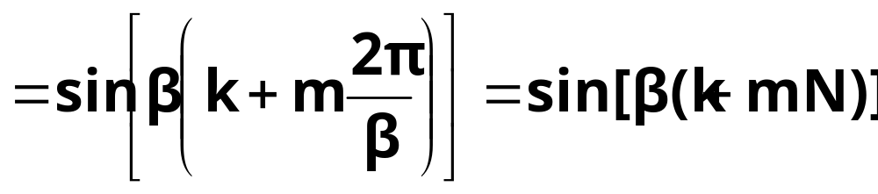
离散周期信号举例1
例 判断正弦序列f(k) = sin(βk)是否为周期信号，若是，确定其周期。
解 f (k) = sin(βk) = sin(βk + 2mπ) ， m = 0,±1,±2,…
式中β称为数字角频率，单位：rad。由上式可见：
仅当2π/ β为整数时，正弦序列才具有周期N = 2π/ β。
当2π/ β为有理数时，正弦序列仍为具有周期性，但其周期为N= M(2π/ β)，M取使N为整数的最小整数。
当2π/ β为无理数时，正弦序列为非周期序列。

